Slide 1

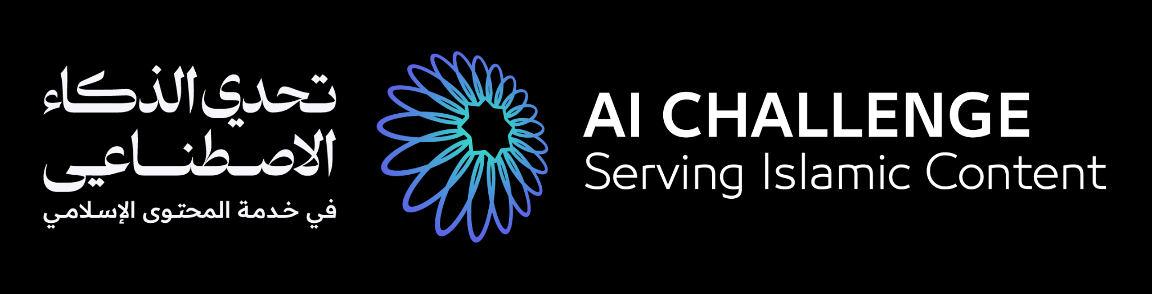


رتّل · Rattil
تعلّم تلاوة القرآن الكريم برواية قالون عن نافع، من الحرف الأول إلى السورة، مع نموذج صوتي يستمع إليك ويصحّح كلمة بكلمة
1448هـ · 2026م
[اسم الفريق]
Notes:
السلام عليكم. نقدّم «رتّل»: منصة لتعلّم تلاوة القرآن الكريم برواية قالون عن نافع.
الفكرة في جملة: المتعلّم يتلو، والنموذج يستمع ويحدّد الكلمة الصحيحة والكلمة المتروكة لحظة بلحظة.

Slide 2

محتويات العرض
رتّل
03
02
01
التجربة
الحل
المشكلة
الاستوديو، والبحث بالصوت، والدروس
من الحرف الأول إلى السورة كاملة
متعلّم قالون بلا شريك يستمع إليه
06
05
04
الخطة والفريق
النتائج والمعيار العلمي
آلية العمل
الخطوات التالية نحو الاعتماد
قياس على صوت لم يسمعه النموذج
ثلاثة نماذج مدرّبة على رواية قالون
Notes:
ستة أقسام: المشكلة، ثم الحل، ثم عرض التجربة الفعلية، ثم كيف تعمل النماذج، ثم النتائج والتزامنا بالمعيار العلمي للحزمة، وأخيراً الخطة والفريق.

Slide 3
متعلّم قالون بلا شريك يستمع إليه
المشكلة
قالون رواية أهل ليبيا وأجزاء من شمال أفريقيا وغربها، وأدوات التلاوة الذكية مبنية على حفص
المبتدئ لا يقرأ العربية بعد
النماذج العامة لا تعرف قالون
المهتمّ بالإسلام والمسلم الجديد يحتاج أن يبدأ من الحرف وصوته، لا من المصحف مباشرة.
في الكلمات التي تختلف فيها قالون عن حفص، تكتب النماذج العامة صيغة قالون في 47% إلى 68% فقط من الحالات.
خطر الهلوسة في الأدوات الذكية
تدرّب ذاتي بلا تغذية راجعة
نموذج يكمل النص من ذاكرته قد يُظهر آية لم تُتلَ على أنها صحيحة، فيضلّل المتعلّم.
بين حلقات المعلّم لا أحد ينبّه المتعلّم إلى الكلمة التي أسقطها أو الآية التي تجاوزها.
تحدي الذكاء الاصطناعي في خدمة المحتوى الإسلامي
Notes:
رواية قالون عن نافع يقرأ بها أهل ليبيا وأجزاء من شمال أفريقيا وغربها، لكن أغلب أدوات التلاوة الذكية مبنية على رواية حفص.
اختبرنا النماذج الصوتية العامة على الكلمات التي تختلف فيها الروايتان: كتبت صيغة قالون في 47 إلى 68% فقط من الحالات.
والمبتدئ، كالمسلم الجديد، لا يقرأ العربية أصلاً، فيحتاج أن يبدأ من الحرف.
وأخطر ما في الأدوات الذكية أن تكمل النص من ذاكرتها فتعرض آية لم يتلُها المتعلّم على أنها صحيحة.

Slide 4


رتّل شريك تدريب يستمع إليك،
والكلمة الأخيرة للمعلّم المُجاز
من الحرف الأول إلى السورة · برواية قالون عن نافع · بالعربية والإنجليزية
نص المصحف من مجمع الملك فهد · التلاوات من mp3quran.net · أحكام التجويد من منهج الأوقاف الليبية لرواية قالون
Notes:
رتّل لا يحلّ محلّ الشيخ. هو شريك تدريب بين الحلقات، يستمع ويشير إلى موضع الخطأ، والحكم النهائي للمعلّم المُجاز.
مصادرنا من المراجع المعتمدة في الحزمة: نص قالون من مجمع الملك فهد، والتلاوات من mp3quran.net، وأحكام التجويد من منهج الهيئة العامة للأوقاف الليبية «المنهج العلمي في أحكام التجويد وأصول رواية الإمام قالون» (2022).

Slide 5




أربع تجارب في منصة واحدة
الحل
تعمل في المتصفح بواجهة عربية وإنجليزية، ولا تحتاج إلى معرفة سابقة بالعربية
التحديات والبحث
التجويد برواية قالون
استوديو التلاوة
تعلّم القراءة
5 تحديات للحفظ، وبحث عن الآية بالصوت
المخارج والصفات والأحكام، و«افحص أحكامي»
يستمع مباشرة ويلوّن كل كلمة: صحيحة أو متروكة
5 وحدات و22 درساً تبدأ من الحرف وصوته
Notes:
المنصة فيها أربع تجارب:
تعلّم القراءة: خمس وحدات واثنان وعشرون درساً (نحو 270 خطوة) تبدأ من الحرف وصوته.
استوديو التلاوة: يستمع أثناء التلاوة ويلوّن كل كلمة.
التجويد برواية قالون: سبعة عشر مخرجاً، وصفات الحروف، وأحكام قالون، وخيار «افحص أحكامي».
والتحديات مع البحث عن آية بالصوت.

Slide 6
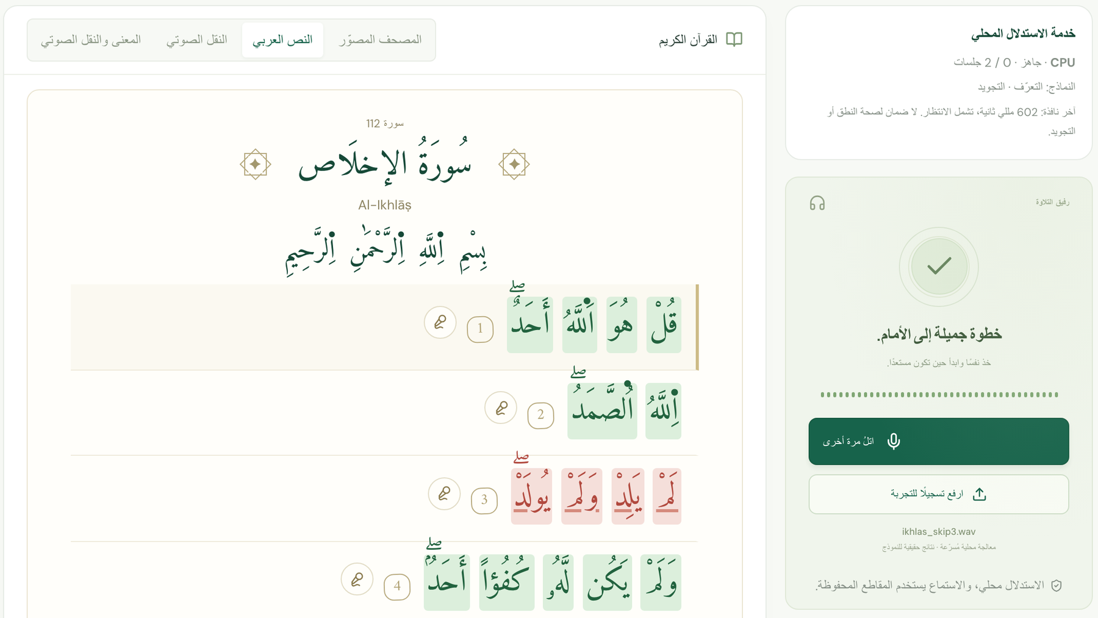
استوديو التلاوة: يرى المتعلّم موضع خطئه فوراً
التجربة
ما الذي نراه؟
تلاوة لسورة الإخلاص بصوت قارئ لم يسمعه النموذج، حُذفت منها الآية 3 عمداً. الصحيح بالأخضر، والمتروك بالأحمر.
ما الذي يهم المستخدم؟
يعرف الكلمة أو الآية التي أسقطها، ويعيد التلاوة من موضعها دون انتظار المعلّم.
تحدي الذكاء الاصطناعي في خدمة المحتوى الإسلامي
Notes:
هذه لقطة حقيقية من التطبيق، لا تصميماً توضيحياً.
رفعنا تسجيلاً لسورة الإخلاص بصوت الشيخ وليد، وهو صوت لم يُستخدم في التدريب، وحذفنا منه الآية الثالثة عمداً.
النتيجة: الآيات الأولى والثانية والرابعة بالأخضر، والآية المتروكة بالأحمر، وفي الأسفل يظهر ما سمعه النموذج حرفياً.
يمكن تجربة ذلك مباشرة بالميكروفون أثناء العرض.

Slide 7
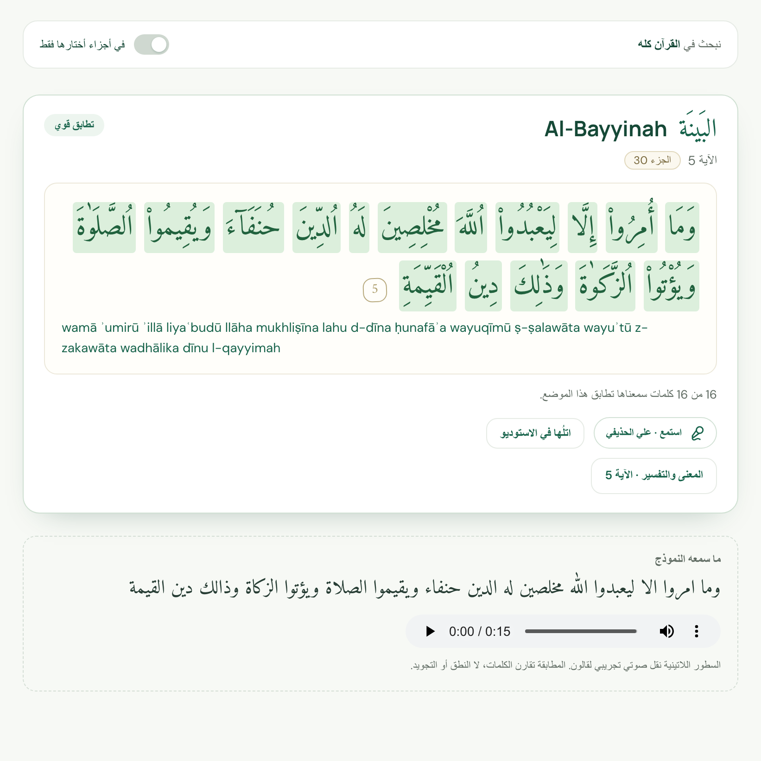
ابحث عن آية بصوتك
التجربة
تلاوة بضع كلمات تكفي
سجّل أو ارفع مقطعاً، فيحدّد رتّل السورة والآية ويعرض ما سمعه النموذج. في اختبارنا جاءت الآية الصحيحة أولاً في 36 من 36 مقطعاً.
لقطة حقيقية: البيّنة، الآية 5، بصوت لم يسمعه النموذج
تحدي الذكاء الاصطناعي في خدمة المحتوى الإسلامي
Notes:
البحث بالصوت: يتلو المستخدم بضع كلمات أو يشغّل تسجيلاً، فنحدد السورة والآية.
في اختبارنا على 36 مقطعاً من ستة قرّاء، كانت الآية الصحيحة في النتيجة الأولى في كل الحالات، ومتوسط الزمن 0.18 ثانية على معالج عادي.
وإذا جاءت المطابقة خارج نطاق السور المدرّبة نعرضها «للاسترشاد» فقط.

Slide 8
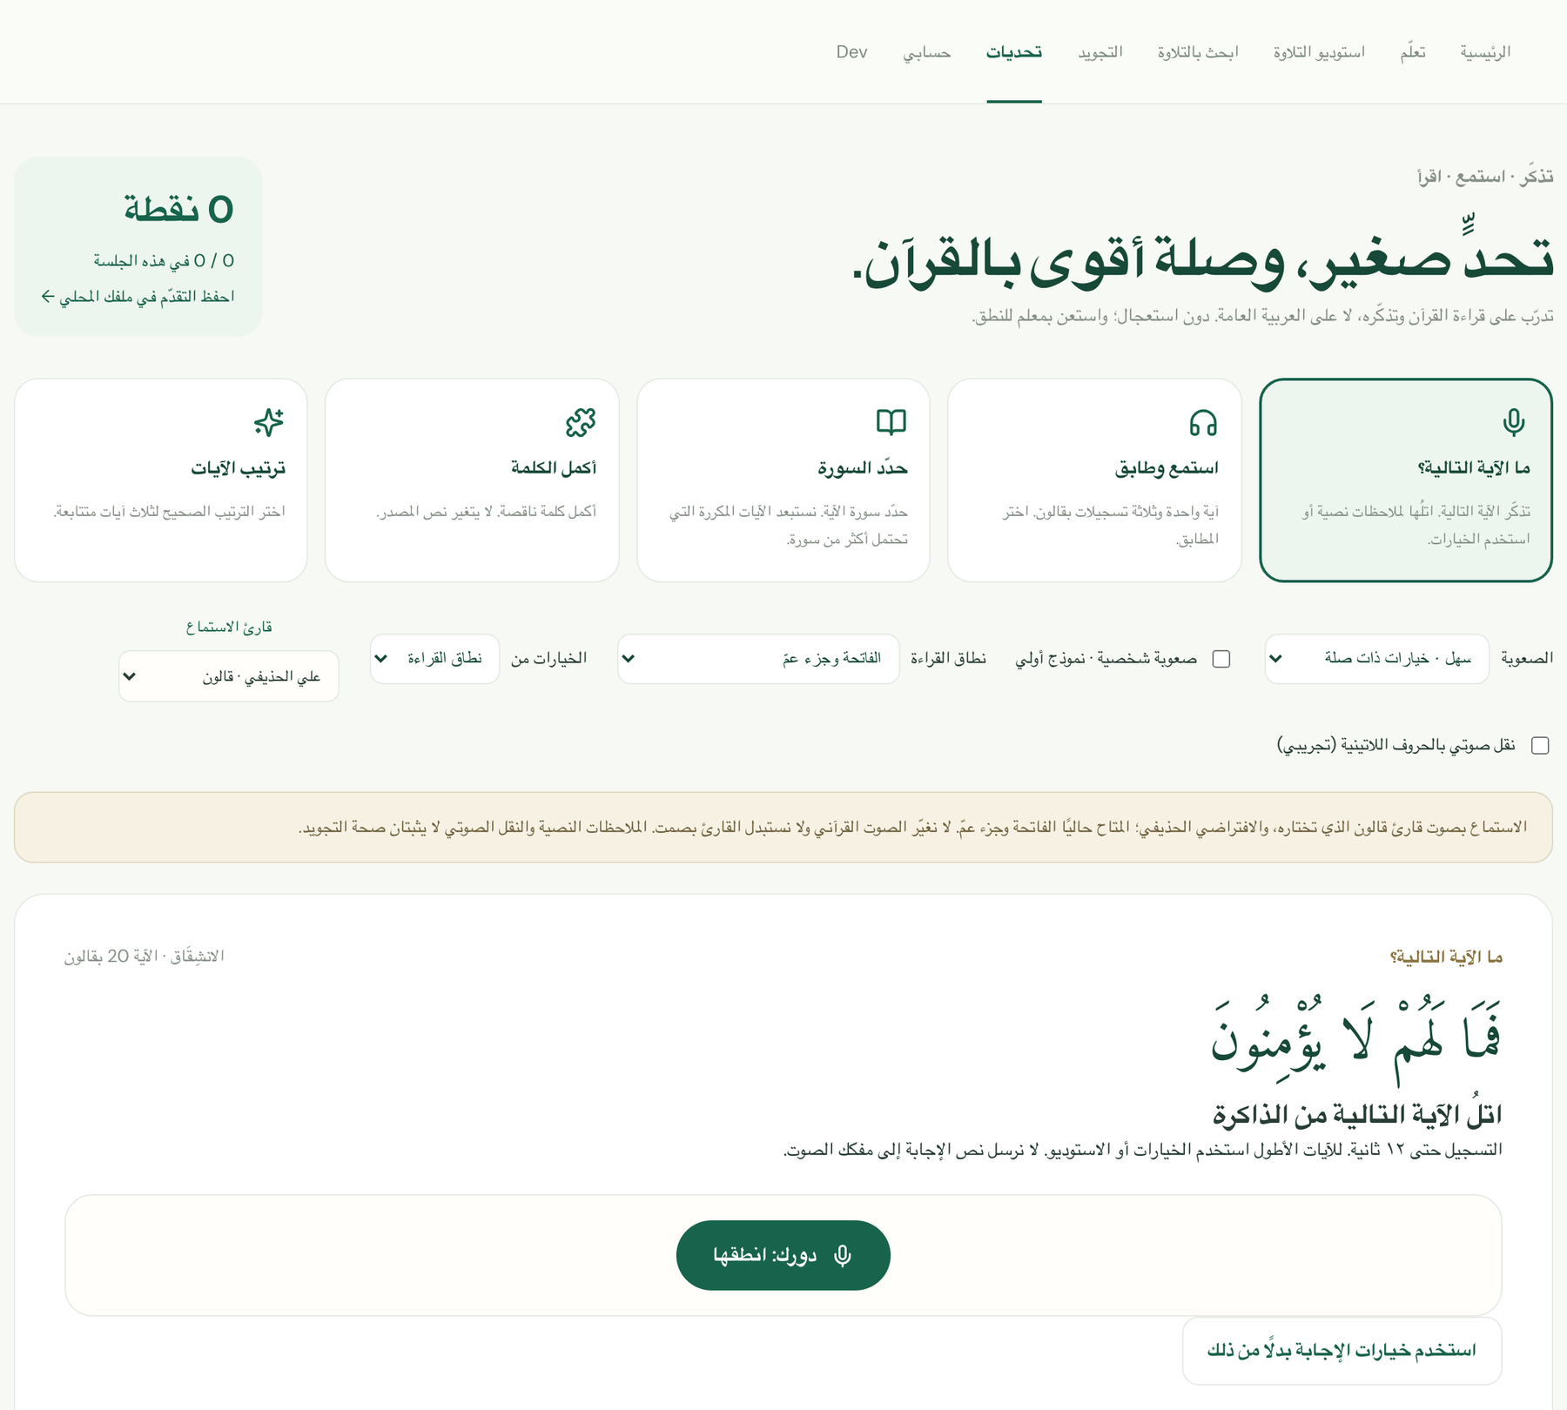
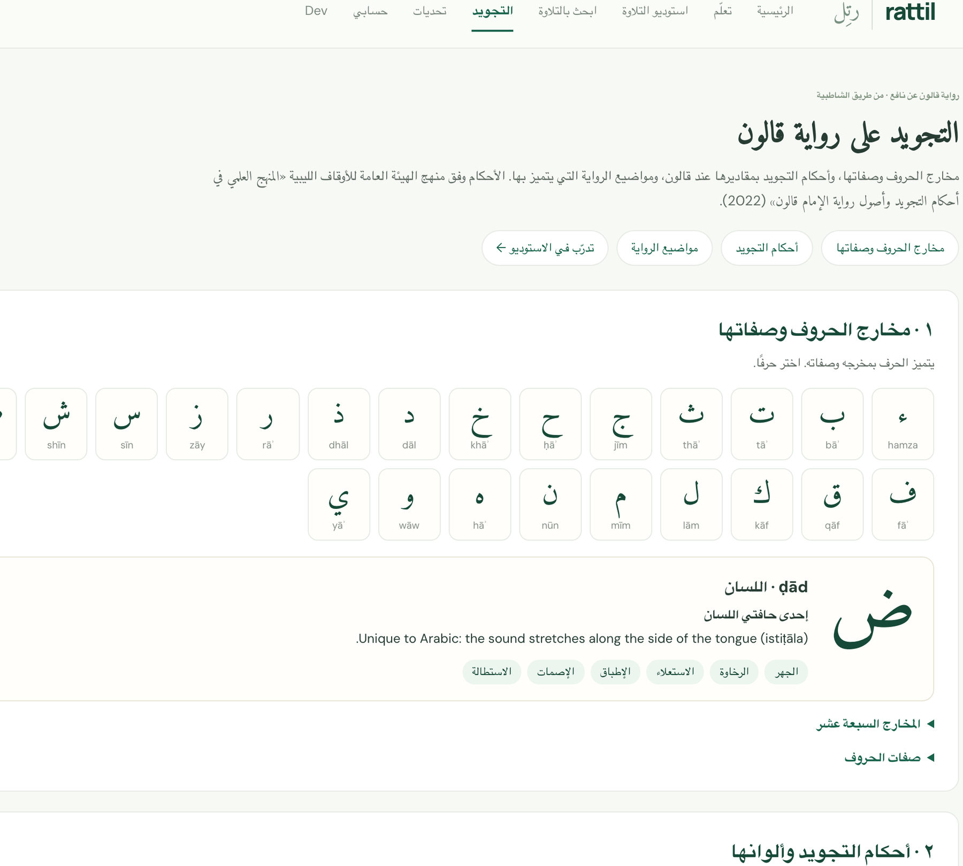
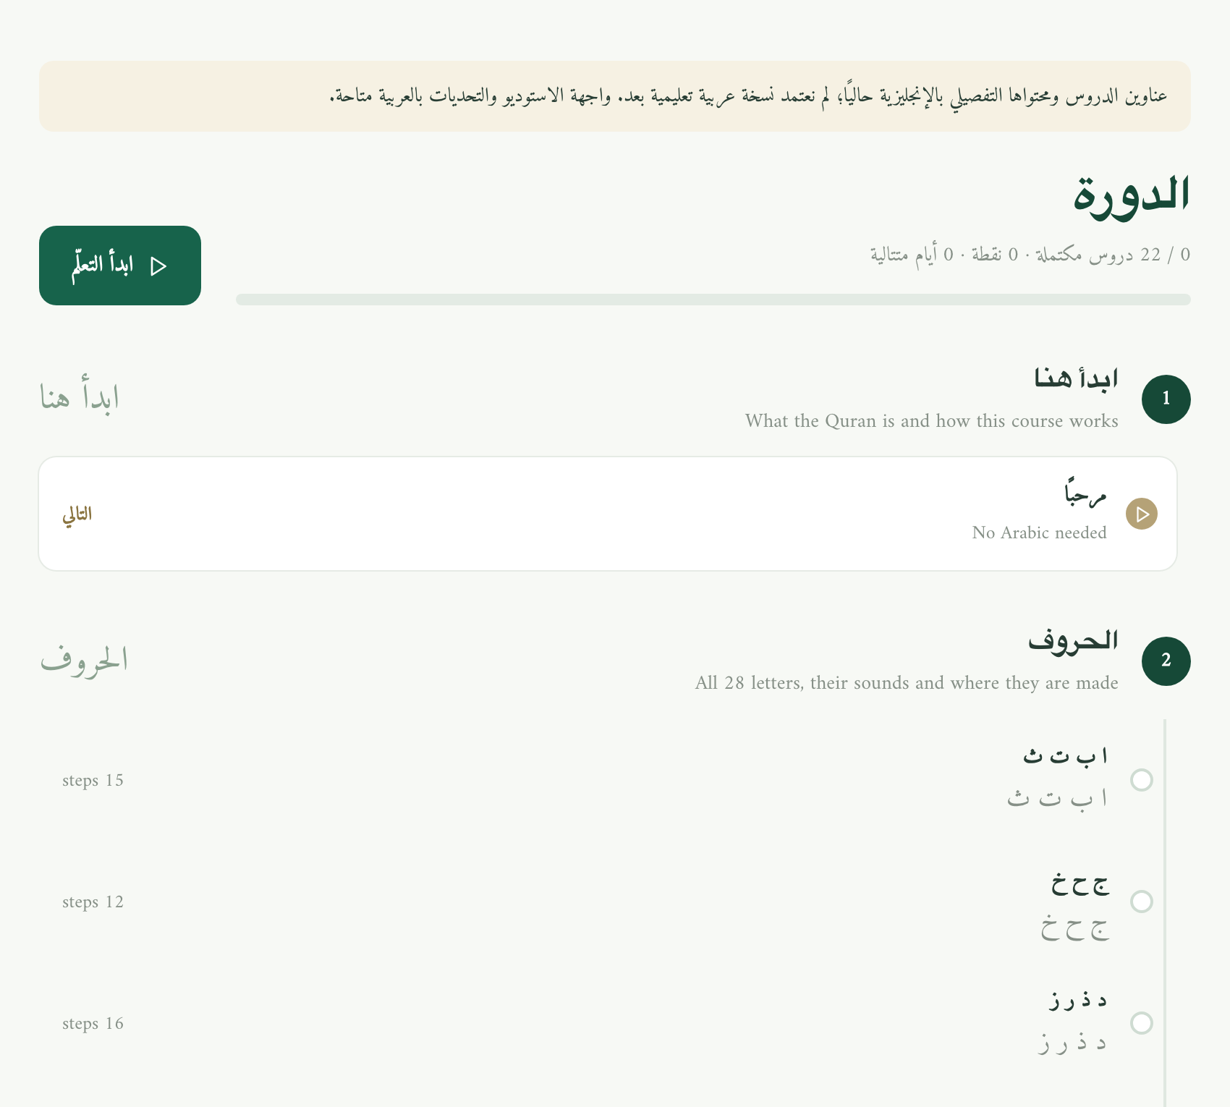
من الحرف الأول إلى الحفظ
التجربة
التحديات: ما الآية التالية؟
التجويد على رواية قالون
الدروس: الحروف وأصواتها أولاً
Notes:
من اليمين: مسار الدروس الذي يبدأ بالحروف وأصواتها، ثم صفحة التجويد على رواية قالون، ثم التحديات مثل «ما الآية التالية؟».
البدائل الخاطئة في التحديات يختارها نموذج دلالي حتى تكون متقاربة في المعنى، لا عشوائية.

Slide 9
من صوت المتعلّم إلى تصحيح كلمة بكلمة
آلية العمل
يُحدَّث أثناء التلاوة كل 1.2 ثانية تقريباً، ولا يُحفظ الصوت
04
الأثر
يصحّح المتعلّم في الحال من موضع الخطأ
نقيسه بالخطأ في الكلمات على أصوات جديدة
03
المخرجات
مطابقة كلمة بكلمة مع مصحف قالون
أخضر صحيح، أحمر متروك، أو «غير متأكد»
02
المعالجة
نموذج Whisper مدرّب على قالون يكتب ما سمعه
دون أن يُعطى النص المتوقع
01
المدخلات
صوت المتعلّم من الميكروفون أو ملف مرفوع
يصل مباشرة إلى خادم المشروع
Notes:
أربع خطوات: الصوت يصل من المتصفح إلى خادم المشروع بتردد 16 كيلوهرتز.
النموذج يكتب ما سمعه «أعمى»، أي دون أن نعطيه النص المتوقع، حتى لا يكمل الآية من ذاكرته.
ثم نطابق ما سمعه مع نص مصحف قالون كلمة بكلمة. الكلمة لا تُعلَّم متروكة إلا بعد ملاحظتين متسقتين، والصمت وحده لا يُعدّ خطأ.
وعند ضعف الثقة تعرض الواجهة «التعرّف غير مؤكد» بدل حكم قد يكون خاطئاً.

Slide 10
ثلاثة نماذج مدرّبة خصيصاً لرتّل
آلية العمل
كلها منشورة بشكل خاص على Hugging Face، وتعمل على خادم المشروع
بيانات التدريب | يبدأ من | ما يفعله | النموذج
10 قرّاء · 7,853 مقطعاً | Whisper-base قرآني (ضبط كامل) | يتعرّف على التلاوة كلمة بكلمة في الاستوديو والبحث والتحديات | rattil-qaloon-v4
5,036 مقطعاً + 973 قراءة مجرّدة | rattil-qaloon-v4 | يرصد 9 علامات: الإخفاء والغنة والإدغام بغنة والقلقلة والمد والتسهيل والصلة | rattil-qaloon-tajweed-v2
1,645 زوج آيات (QurSim) | Arabic Triplet Matryoshka V2 | يختار بدائل متقاربة المعنى في تحديات الحفظ | rattil-ayah-embed
القراءة المجرّدة: تلاوة صناعية بلا أحكام، تعلّم نموذج التجويد ألا يختلق علامات لم تُنطق
Notes:
النموذج الأساسي rattil-qaloon-v4 بدأ من نموذج Whisper مدرّب مسبقاً على القرآن، ثم ضبطناه بالكامل على عشرة قرّاء لرواية قالون من mp3quran.net، بنحو 7,853 مقطعاً.
نموذج التجويد يبدأ من v4 ويضيف تسع علامات تجويد، ودرّبناه أيضاً على قراءة مجرّدة من الأحكام حتى يتعلّم ألا يختلق علامة لم تُنطق.
والنموذج الثالث نموذج تضمين دلالي يختار البدائل في التحديات.

Slide 11
أرقام مقيسة على صوت لم يسمعه النموذج
النتائج
صوت الشيخ وليد (nquran.com)، لم يُستخدم في التدريب · 562 مقطعاً
0%
0.99
100%
2.0%
آيات مختلَقة
دقة رصد التجويد
كلمات قالون الخاصة
الخطأ في الكلمات
لم يكتب النموذج آية متروكة على أنها تُليت
والاستدعاء 0.94 لعلامات التجويد التسع
تُكتب بصيغة قالون (النماذج العامة: 47% إلى 68%)
بسرعة تلاوة عادية (النموذج السابق: نحو 25%)
المصدر: docs/QALOON_MODEL_V2.md و docs/QALOON_TAJWEED.md
تحدي الذكاء الاصطناعي في خدمة المحتوى الإسلامي
Notes:
كل الأرقام هنا مقيسة على صوت الشيخ وليد، ولم نستخدمه في التدريب إطلاقاً.
الخطأ في الكلمات 2% بسرعة عادية، مقابل نحو 25% لنموذجنا الأول.
في الكلمات الخاصة بقالون كتب النموذج صيغة قالون في كل الحالات.
دقة رصد التجويد 0.99 والاستدعاء 0.94، ولم يختلق النموذج أي آية متروكة.
للأمانة: عند التلاوة السريعة (1.25×) يرتفع الخطأ إلى 11.9%، ونعمل على تحسينه.

Slide 12
الخطأ في الكلمات: من نحو 25% إلى 2%
النتائج
صوت لم يسمعه النموذج، بسرعة تلاوة عادية · كلما قلّ العمود كان أفضل
30
نحو 25%
25
20
15
10
4.36%
5
2.0%
2.64%
0
رتّل v4 (الحالي)
رتّل v1
نموذج Whisper قرآني عام
النموذج السابق للفريق
الوحدة: نسبة الخطأ في الكلمات (WER) · المصدر: docs/QALOON_MODEL_V2.md
Notes:
هذا هو المسار: نموذجنا الأول كان يخطئ في نحو ربع الكلمات.
أفضل نموذج قرآني عام دون تدريبنا: 4.36%.
بعد تدريبنا على قرّاء قالون المعتمدين نزل الخطأ إلى 2.64% ثم إلى 2% في الإصدار الحالي.

Slide 13
كيف يلتزم رتّل بالمعيار العلمي للحزمة
المعيار العلمي
مطابقة لبنود «المعيار العلمي الملزم لمخرجات الحلول»
الحالة | الدليل | كيف يطبّقه رتّل | المعيار
مطبّق | مطابقة النص آيةً آيةً | نص قالون من مجمع الملك فهد (6,214 آية)، والتلاوات المرجعية من mp3quran.net | الموثوقية والإسناد
مطبّق | 0% آيات مختلَقة | لا يُعطى النموذج النص المتوقع، وعند ضعف الثقة يعرض «التعرّف غير مؤكد» بدل الحكم | مقاومة الهلوسة
مطبّق | نصوص الواجهة | تصرّح الواجهة بأنها أداة تدريب آلية لا تُجيز، والكلمة الأخيرة للمعلّم المُجاز | الشفافية وعدم الاستقلال بالحكم
مطبّق | README | لا يُحفظ الصوت، ويُعالج على خادم المشروع دون خدمات سحابية | الخصوصية
قيد التنفيذ | وثائق المستودع | التفسير والترجمة الحاليان من api.quran-tafseer.com، وننقلهما إلى quranenc.com المعتمدة | اعتماد مصادر التفسير والترجمة
«مطبّق» يعني موجوداً في الإصدار الحالي من المستودع
Notes:
راجعنا بنود المعيار العلمي في الحزمة واحداً واحداً.
الموثوقية: النص من مجمع الملك فهد، والتلاوات من mp3quran.net، وكلاهما مذكور في الحزمة.
مقاومة الهلوسة: النموذج لا يرى النص المتوقع، وعند الشك يقول «غير متأكد».
الشفافية: الواجهة تقول صراحة إنها أداة تدريب آلية، والكلمة الأخيرة للمعلّم المُجاز.
وبصراحة: مصدر التفسير الحالي ليس في القائمة المعتمدة، ونحن ننقله إلى موسوعة القرآن الكريم quranenc.com.

Slide 14
الطريق إلى أداة معتمدة
الخطة
ما أنجزناه، وما نحتاجه قبل التوسّع
05
04
03
02
01
توسيع النطاق
أخطاء حقيقية
أصوات متعلّمين
مراجعة شرعية
الإصدار الحالي
لاحقاً
لاحقاً
التالي
التالي
منجز
القرآن كاملاً وترجمات من quranenc.com
تدريب التجويد على أخطاء شائعة كنمط حفص
تسجيل 20 إلى 30 متعلّماً بموافقتهم لقياس الدقة
اعتماد ألوان التجويد من معلّم مُجاز في قالون
الفاتحة وجزء عمّ: تصحيح الكلمات وفحص الأحكام
Notes:
الإصدار الحالي يغطي الفاتحة وجزء عمّ، أي 38 سورة في نطاق التعرّف.
الخطوة التالية مراجعة شرعية: لم يعتمد معلّم مُجاز ألوان التجويد بعد، ولذلك نعرضها على أنها مساعدة آلية.
ثم تسجيل أصوات متعلّمين حقيقيين بموافقتهم، لأن اختباراتنا حتى الآن على قرّاء محترفين.
ثم تعليم نموذج التجويد على أخطاء حقيقية، وأخيراً توسيع النطاق للقرآن كاملاً مع ترجمات معتمدة.

Slide 15
فريق العمل
الفريق
[اسم الفريق]
طه
بدر
أبوبكر ناجي
تدريب النماذج وتحسينها
جمع البيانات وتدريب النماذج
تطبيق الويب والبث المباشر والتجويد
Notes:
[عرّف بالفريق: الأسماء والأدوار والصور. الأدوار المكتوبة مستنتجة من سجل المستودع، فراجعها.]

Slide 16






شكراً لكم
رتّل · Rattil
[رابط النموذج التجريبي أو وسيلة التواصل]
شركاؤنا:
Notes:
شكراً لكم. يسعدنا أن نعرض التطبيق مباشرة بالميكروفون والإجابة عن أسئلتكم.

